Slide 1
Глобальные проблемы человечества

Slide 2
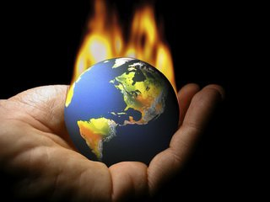
К середине XX века общество впервые осознало, что существование человечества и жизнь человека как биологического вида чрезвычайно хрупки и уязвимы.

Slide 3
Глобальные проблемы:
- Угрожают самому существованию человека в будущем
- Могут быть решены только коллективными действиями всех народов
- Затрагивают интересы всего человечества в целом
- Требуют неотложных действий

Slide 4
Глобальные проблемы в начале XXI столетия:
Духовный кризис
Массовые заболевания
Угроза мировой войны с применением оружия массового поражения
Рост терроризма
Углубление экологического кризиса
Истощение природных ресурсов планеты
Неравномерное социально-экономическое развитие стран и регионов
Демографическая проблема

Slide 5
Общие причины глобальных проблем
1. Объективные природные процессы, происходящие в Космосе
2. Противоречивость исторического развития культуры и цивилизации
3. Духовное несовершенство человека
4. Объективные природные процессы, происходящие на Земле

Slide 6
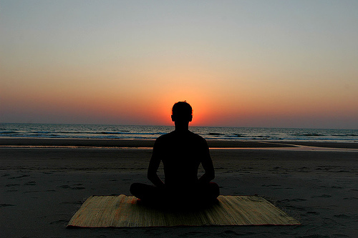
Духовное преображение человечества, развитие нового планетарно-космического мышления и гуманистического мировоззрения, ориентированного на общечеловеческие ценности, нравственные, экологические и культурные приоритеты

Slide 7
Духовный кризис проявляется в разрушении духовных основ личности и нарастании множества разрушительных социальных явлений:
потеря смысла жизни и этических ориентиров
пьянство и наркомания
стремление многих людей исключительно к материальному обогащению и чувственным наслаждениям
преступность и насилие
массовые стрессы и психические заболевания
социальный эгоизм и нетерпимость и т.д.

Slide 8
Меры по преодолению духовного кризиса
1. Обращение к внутреннему миру человека и его духовным принципам
2. Распространение духовных учений
3. Образование и наука
4. Высокое искусство

Slide 9
Массовые заболевания
Кардиологические заболевания (болезни сердечнососудистой системы)
Онкологические заболевания
Инфекционные заболевания
Психические заболевания

Slide 10
Причины роста заболеваний
Неправильный образ жизни и питания
Загрязнение окружающей среды
Стрессы и неумение контролировать и управлять нервно-эмоциональными реакциями организма
Половые отклонения

Slide 11
Пути решения проблемы роста заболеваний
Популяризация здорового образа жизни, правильного питания, сбалансированной физической и умственной активности, систем естественной профилактики и оздоровления
Разработка новых специальных методов медицинской терапии: вакцины против СПИДа, кардиостимуляторов и т.д.

Slide 12
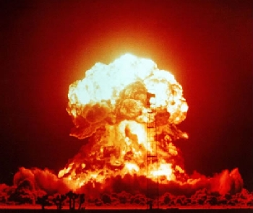
Угроза мировой войны с применением оружия массового поражения
Война с применением оружия массового поражения уравнивает победителей и побеждённых. Высокая радиация, отравление окружающей среды, «ядерная зима» поставят всех в одинаковые условия – на грань жизни и смерти.

Slide 13
Истощение природных ресурсов Земли
В XX веке человечество впервые осознало угрозу истощения природных ресурсов Земли – нефти, угля, запасов чистой воды, лесных и плодородных массивов, рыбы и т.д.
Если использование сырья будет возрастать, общество в XXI в. может столкнуться с полным истощением запасов ресурсов

Slide 14
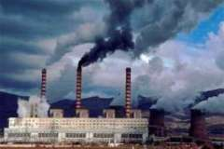
Экологический кризис
Экологический кризис есть негативное влияние деятельности человека на природу.
Последствия проявляются в отравлении земли, воды и воздуха промышленными отходами, в разрушении озонового слоя планеты и устойчивых экологических систем.

Slide 15
Решения экологической проблемы:
1. Изменение отношения людей к окружающей среде
2. Строительство очистных сооружений на производствах
3. Замена тепловых электростанций и двигателя внутреннего сгорания на экологически безопасные аналоги
4. Сокращение выбросов углекислого газа и фреона в атмосферу

Slide 16
Демографическая проблема
Сущность демографической проблемы заключается в крайне высоких темпах прироста населения в некоторых странах и регионах планеты (Китай, индия, южная Америка).
Общее количество населения земного шара стремительно возрастает.

Slide 17
Демографические процессы современности:
• демографический взрыв;
• разнонаправленность демографических процессов разных регионов мира;
• угроза депопуляции некоторых народов;
• старение населения некоторых стран;
• увеличивающаяся доля бедного населения.

Slide 18
Пути решения демографической проблемы
(убыль населения)
1. Сохранение и укрепление физического, психического и духовного здоровья нации
2. Сохранение и восстановление природных систем: формирование и последовательная реализация единой государственной политики в области экологии, направленной на охрану окружающей среды и рациональное использование природных ресурсов
3. Обеспечение государственной поддержки семьи, материнства и детства
4. Воссоздание условий для воспитания физически и нравственно здорового поколения
5. Создание условий для реализации творческого потенциала молодёжи
6. Воссоздание системы профориентации и профподготовки
7. Обеспечение заботы о беспризорниках и сиротах

Slide 19
Пути решения демографической проблемы (перенаселение)
Ограничение рождаемости
(внедрение программ «планирования семьи»):
-законодательное повышение возраста вступления в брак
-разъяснение преимуществ малодетной семьи-санитарное просвещения населения
-консультирования по вопросам планирования семьи
-стимулирования малодетности при помощи разного рода экономических и административных мер
Колонизация
То есть заселение пустующих земель

Slide 20
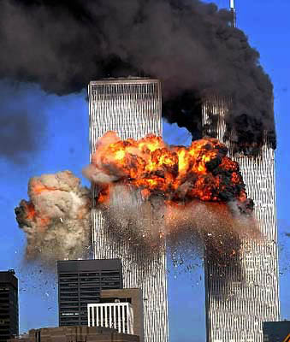
Проблема терроризма и насилия
Терроризм – это противозаконные публичные действия, направленные на устрашение населения ради достижения политических целей

Slide 21
Условия решения глобальных проблем
Социально-политическая интеграция
Международное сотрудничество
Развитие науки
Развитие нового, этически, экологически и культурно ориентированного мировоззрения
Развитие экономики

Slide 22
Подготовила:
Соколова В. А.
Группа № 12211

